Slide 1
Pendidikan Karakter dan Anti Korupsi
Ayu Firdhayanti

Slide 2


Konsep Dasar Karakter dan Anti Korupsi
adalah kumpulan nilai, sikap, dan tindakan yang mencerminkan kepribadian seseorang. Karakter seseorang terbentuk dari pengalaman hidup, pengaruh keluarga, lingkungan, pendidikan, dan keyakinan. Dalam konteks sosial, karakter sering dikaitkan dengan perilaku moral, seperti kejujuran, tanggung jawab, integritas, dan empati.

Slide 3
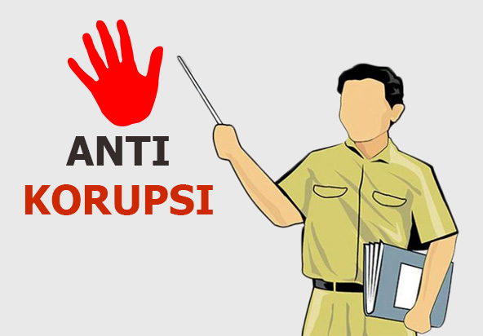
Konsep Dasar Karakter dan Anti Korupsi
Anti Korupsi mengacu pada sikap dan tindakan yang berlawanan dengan segala bentuk korupsi. Korupsi sendiri adalah tindakan penyalahgunaan wewenang atau jabatan untuk mendapatkan keuntungan pribadi dengan melanggar aturan dan norma yang berlaku. Korupsi merusak kepercayaan publik, menurunkan kualitas pelayanan, dan menciptakan ketidakadilan sosial.

Slide 4

Konsep Dasar Karakter dan Anti Korupsi
Hubungan antara karakter dan anti korupsi sangat erat, karena korupsi seringkali terjadi ketika individu tidak memiliki karakter yang baik. Jika seseorang memiliki karakter yang kuat seperti integritas dan kejujuran, maka dia akan lebih mampu menghindari tindakan korupsi. Pembangunan karakter, terutama dalam hal moral dan etika, menjadi kunci untuk mencegah terjadinya korupsi dalam masyarakat.

Slide 5
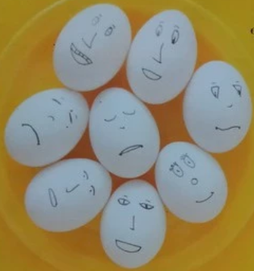
Dimensi-dimensi Karakter yang Baik
Karakter yang baik adalah hasil dari pengembangan beberapa dimensi atau aspek yang berbeda namun saling terkait. Memahami dimensi-dimensi ini penting untuk membangun individu yang bermoral dan anti korupsi.

Slide 6
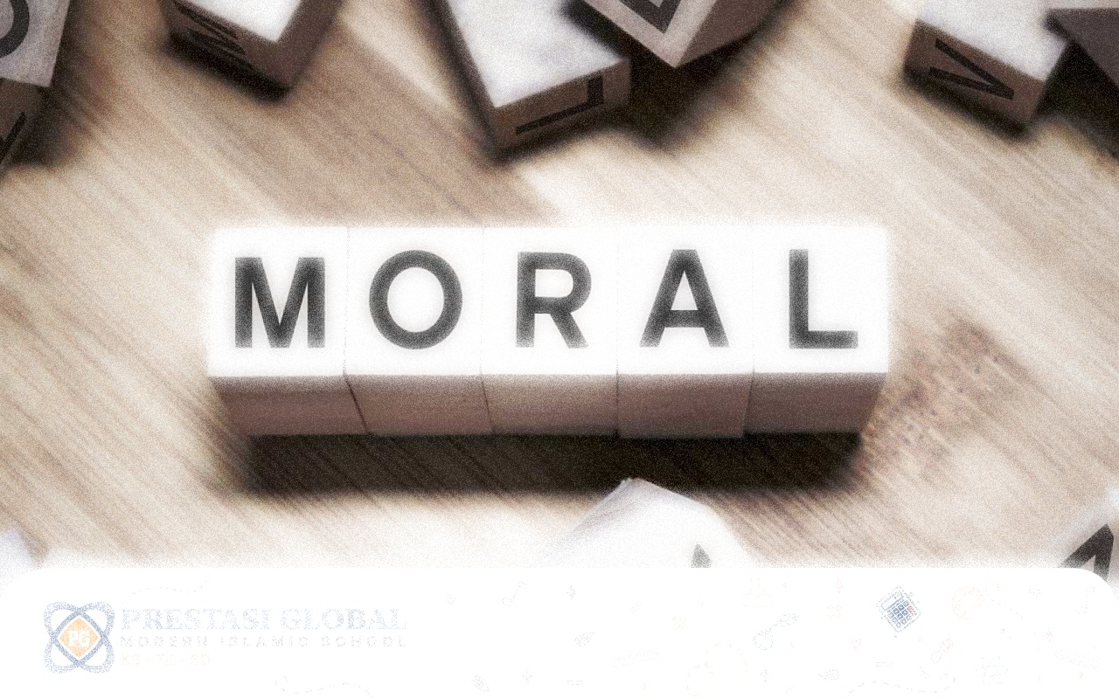
Dimensi-dimensi Karakter yang Baik
a. Moral Knowing (Pengetahuan Moral)
Ini adalah kemampuan seseorang untuk mengenali nilai-nilai moral dan prinsip-prinsip yang membedakan yang benar dan yang salah. Misalnya, mengetahui bahwa kejujuran adalah hal yang baik dan korupsi adalah hal yang salah. Orang yang memiliki pengetahuan moral yang baik dapat memahami pentingnya etika dalam kehidupan sehari-hari.

Slide 7
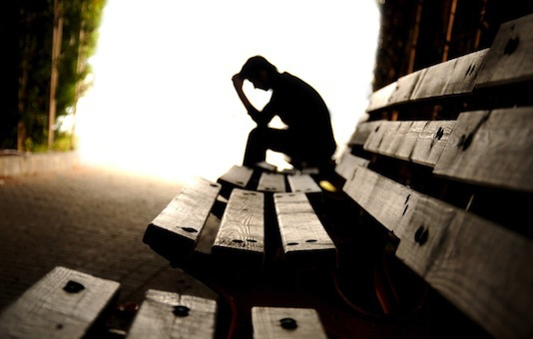
Dimensi-dimensi Karakter yang Baik
b. Moral Feeling (Perasaan Moral)
Dimensi ini mencakup aspek emosional dari karakter. Perasaan moral melibatkan bagaimana seseorang merasakan akibat dari tindakan moral atau tidak bermoral. Seseorang yang memiliki perasaan moral yang kuat akan merasakan rasa bersalah atau malu ketika melakukan tindakan yang salah, seperti berbohong atau korupsi.

Slide 8

Dimensi-dimensi Karakter yang Baik
c. Moral Action (Tindakan Moral)
Ini adalah tindakan nyata berdasarkan nilai dan perasaan moral. Seseorang yang baik secara moral tidak hanya mengetahui apa yang benar dan salah, tetapi juga bertindak sesuai dengan keyakinan moralnya. Tindakan moral ini mencakup keberanian untuk mengambil sikap, bertindak jujur, dan menolak godaan untuk melakukan hal yang tidak etis, seperti korupsi.

Slide 9
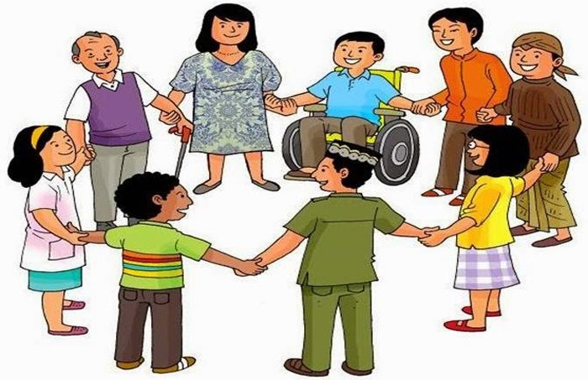
Dimensi-dimensi Karakter yang Baik
d. Dimensi Relasional
Karakter yang baik juga melibatkan kemampuan berhubungan dengan orang lain secara positif. Ini mencakup sikap hormat, kerjasama, dan penghargaan terhadap perbedaan. Seseorang yang memiliki karakter relasional yang baik dapat membangun hubungan yang harmonis dan saling mendukung.

Slide 10

Dimensi-dimensi Karakter yang Baik
e. Dimensi Kognitif
Dimensi ini mencakup kemampuan berpikir secara kritis dan rasional ketika menghadapi situasi moral. Individu dengan karakter kognitif yang baik mampu menganalisis situasi dengan baik, mempertimbangkan berbagai perspektif, dan membuat keputusan yang etis.

Slide 11

Dimensi-dimensi Karakter yang Baik
f. Dimensi Emosional
Pengendalian emosi adalah bagian penting dari karakter. Seseorang yang baik mampu mengendalikan perasaan negatif seperti amarah, iri hati, atau dendam, dan tidak membiarkan emosi tersebut memengaruhi tindakan negatif.

Slide 12
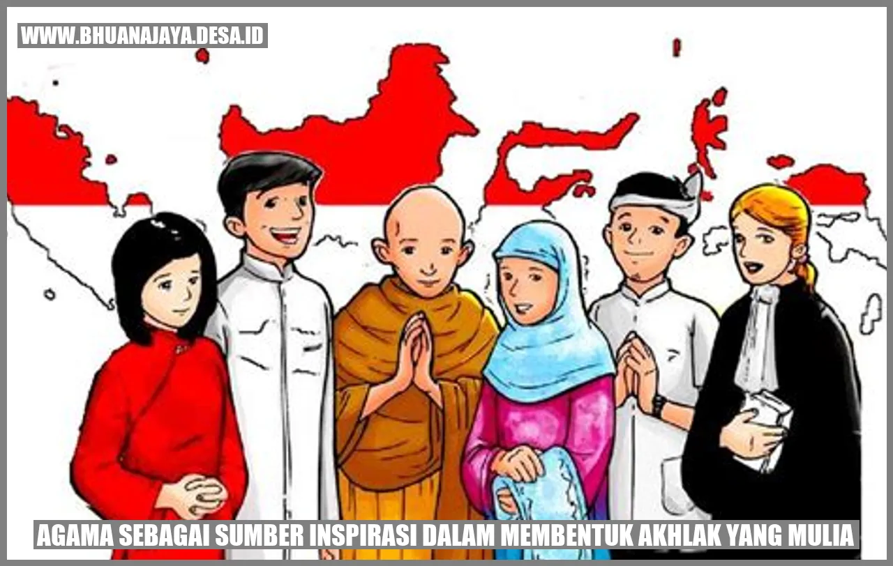
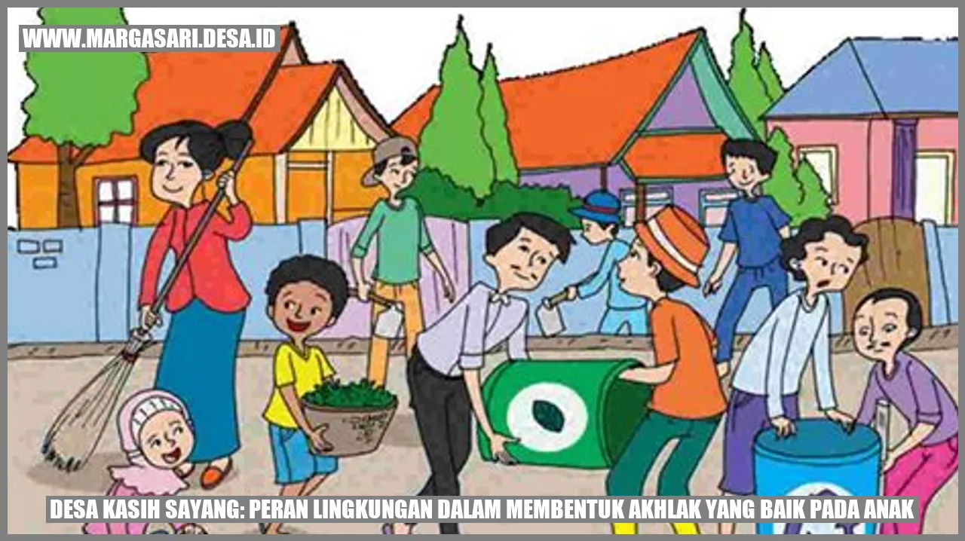
Dimensi-dimensi Karakter yang Baik
g. Dimensi Spiritual
Dimensi ini mencakup aspek spiritual atau keyakinan yang mendorong seseorang untuk berperilaku baik. Nilai-nilai seperti kasih sayang, saling menghargai, dan rasa syukur sering kali didasarkan pada keyakinan agama atau nilai spiritual yang kuat.

Slide 13
Memahami dimensi-dimensi karakter ini membantu kita mengembangkan diri agar memiliki perilaku yang sesuai dengan nilai-nilai moral dan etika, yang pada akhirnya dapat mencegah tindakan-tindakan seperti korupsi.
Karakter yang kuat dan baik menjadi pondasi untuk menciptakan masyarakat yang bersih dari korupsi.

Slide 14
Terima Kasih

